Slide 1
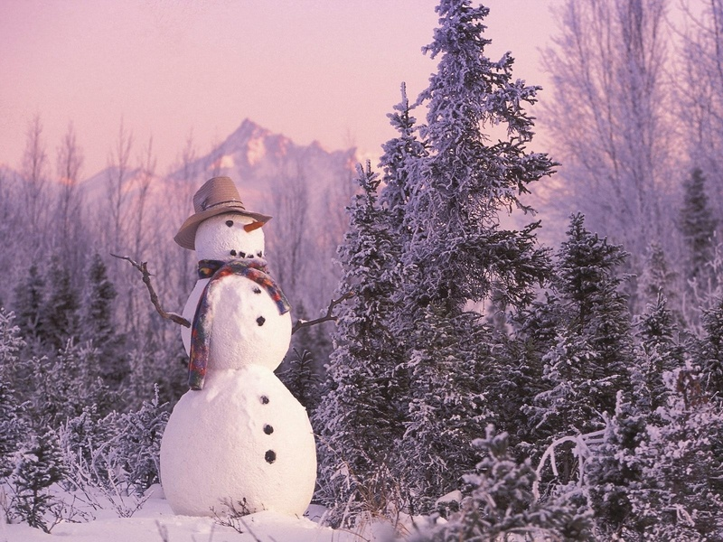
Проект «Зима. Зимние забавы.»

Slide 2
Вид данного проекта – познавательно-творческий

Slide 3
Цели проекта:
1)Формирования у детей познавательного интереса к природным явлениям и деятельности людей в зимнее время, обобщение и закрепление знаний о зиме.
2) Развитие лексико-грамматических категорий и связной речи детей.
3) Укрепление здоровья детей.

Slide 4
Формы реализации проекта:
1)как часть совместной деятельности логопеда, воспитателя и музыкального руководителя (пальчиковая гимнастика, речь с движением, самомассаж, лексико-грамматические упражнения, упражнения в языковом анализе и синтезе, развитии связной речи, музыкальные игры и упражнения и т.д.)
2)поисковая и практическая деятельность (экспериментирование, наблюдение, игры со снегом, подвижные игры на прогулке, художественно-творческая деятельность, беседы с проблемным содержанием, чтение специальной и художественной литературы, драматизация, сюжетно-ролевые игры, совместная работа с родителями.)

Slide 5
Временные границы выполнения частей проекта:
Декабрь - Февраль

Slide 6
Работа над проектом
Организационный момент:
Определение проблемы проекта (Зима – это хорошо или плохо?)
Определяет продукт проекта:
Художественно-продуктивная деятельность детей

Slide 7
Совместная деятельность педагогов и родителей с детьми
1) Познавательно-коммуникативная деятельность.
2) Физкультурно-оздоровительное, музыкальное развитие.
3) Социально-трудовая деятельность, безопасность.

Slide 8
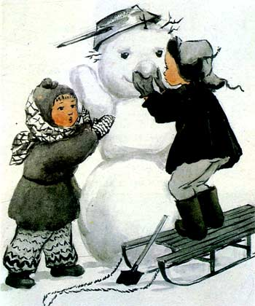

Slide 9
Совместная деятельность педагогов и родителей с детьми
4) Художественное творчество.
5) Коррекционная работа.
6) Результат осуществления проекта.

Slide 10
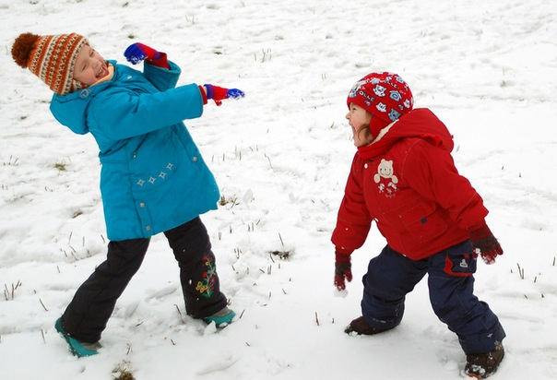
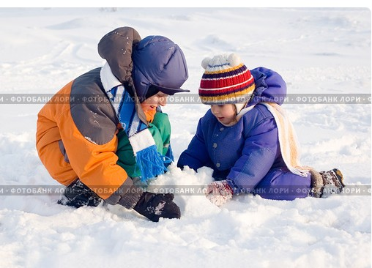
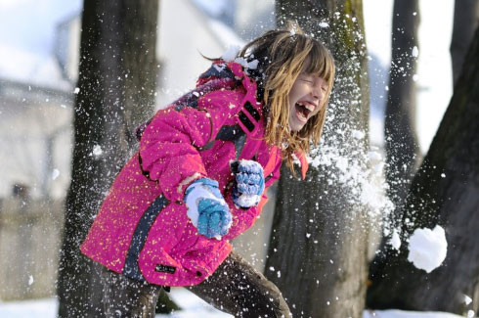

Slide 11
Спасибо за внимание!!!

